Slide 1
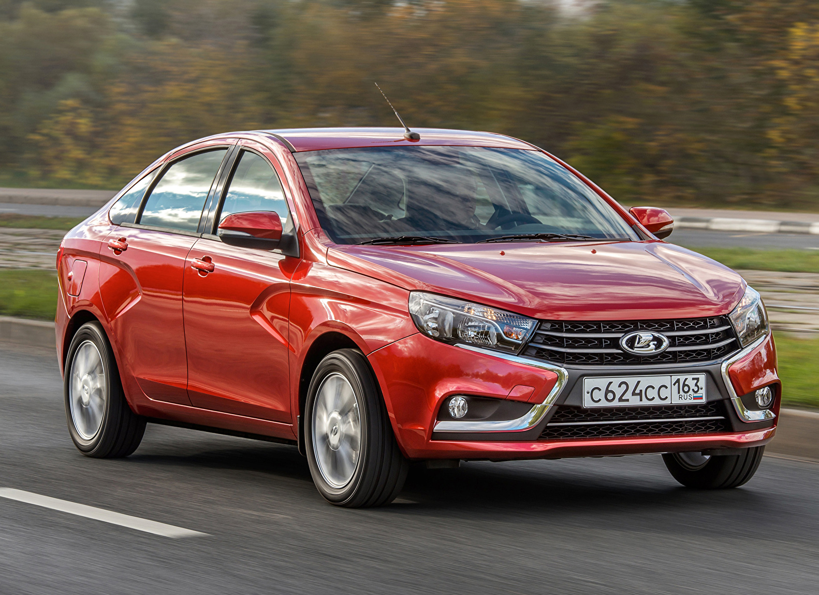
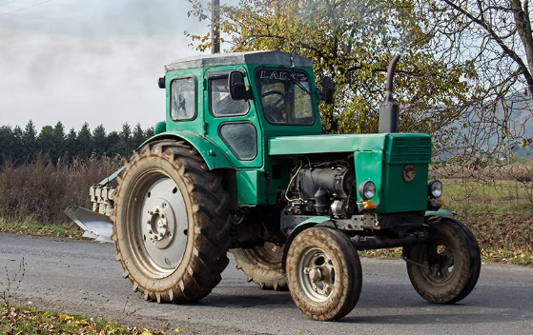
НАЙДИ СКОРОСТЬ ТЕЛА
1
t = 60 c
s = 720 м
2
t = 2 мин
s = 240 м
3
t = 12 мин
s = 3 км

Slide 2
НАЙДИ ПУТЬ
1
0
1
Х, М

Slide 3
НАЙДИ ПУТЬ
2
0
1
Х, М

Slide 4
НАЙДИ ПУТЬ
3
0
1
Х, М

Slide 5
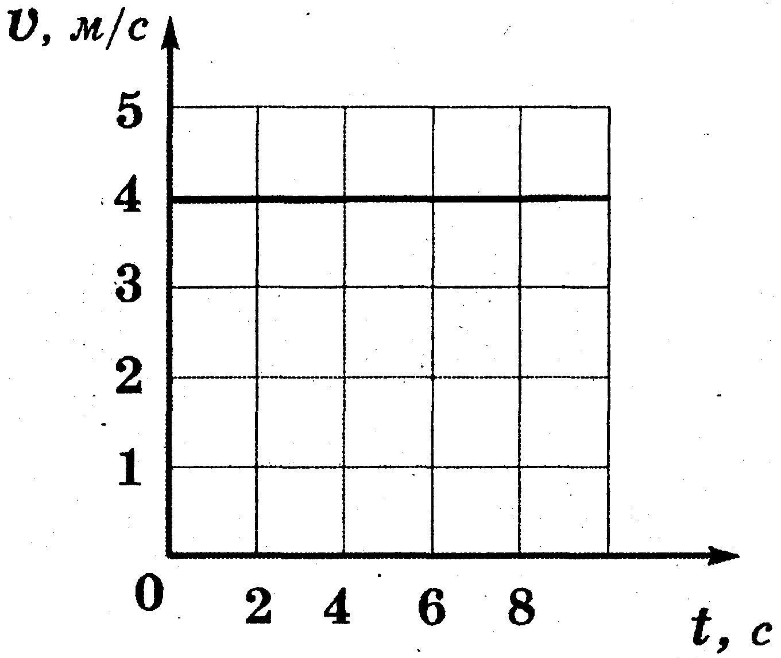
НАЙДИ ВРЕМЯ И ПУТЬ
1

Slide 6
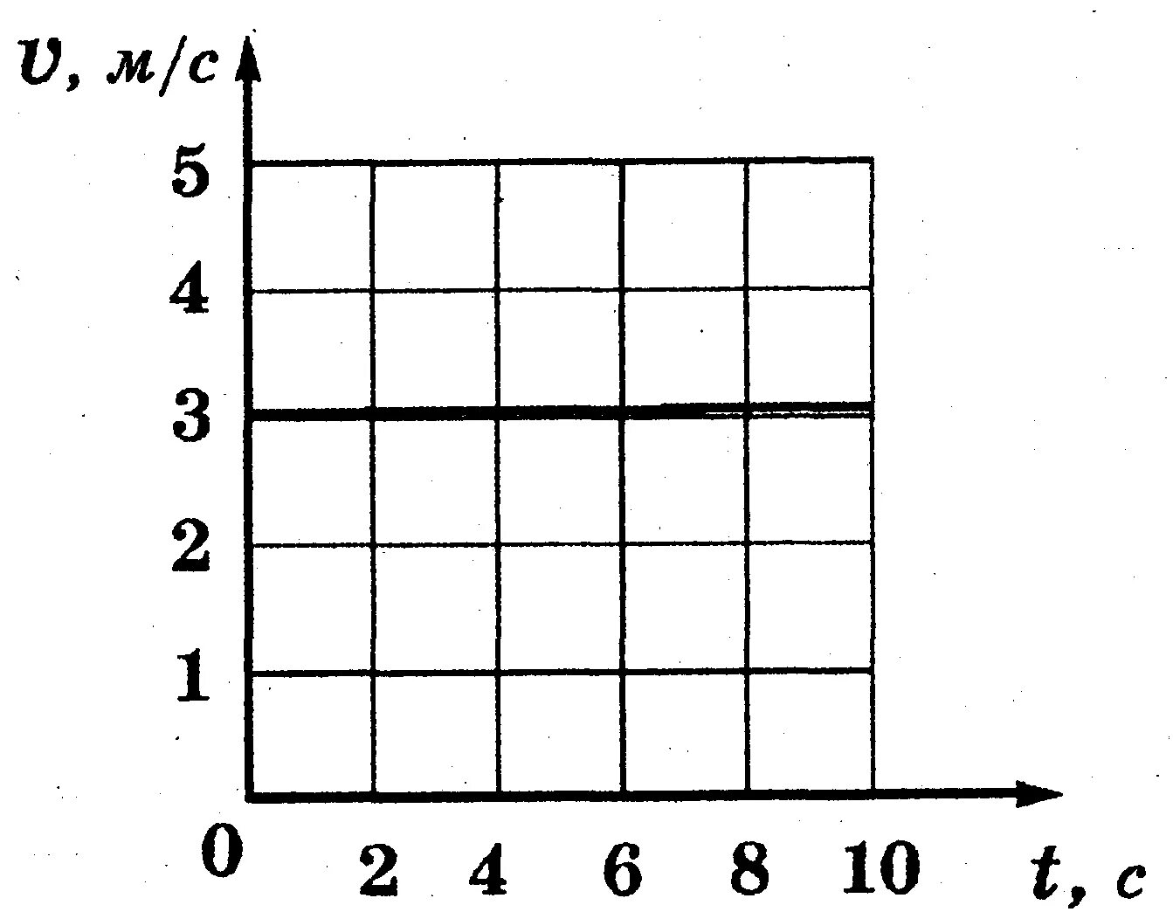
НАЙДИ ВРЕМЯ И ПУТЬ
2

Slide 7
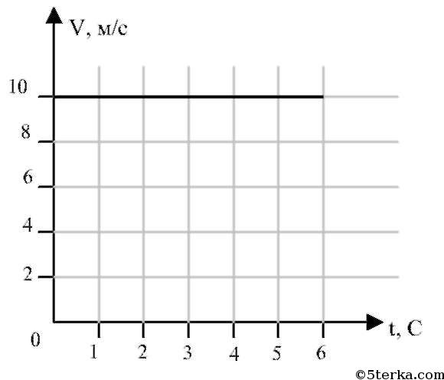
НАЙДИ ВРЕМЯ И ПУТЬ
3

Slide 8
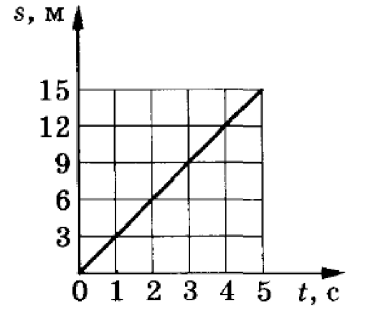
НАЙДИ СКОРОСТЬ

